Slide 1
行程地圖
第25組
00457011 許翔淋
00457118 柯翊偉

Slide 2

主題
旅遊

Slide 3
架構1
首頁
Calendar頁面
Map頁面
Resources頁面

Slide 4
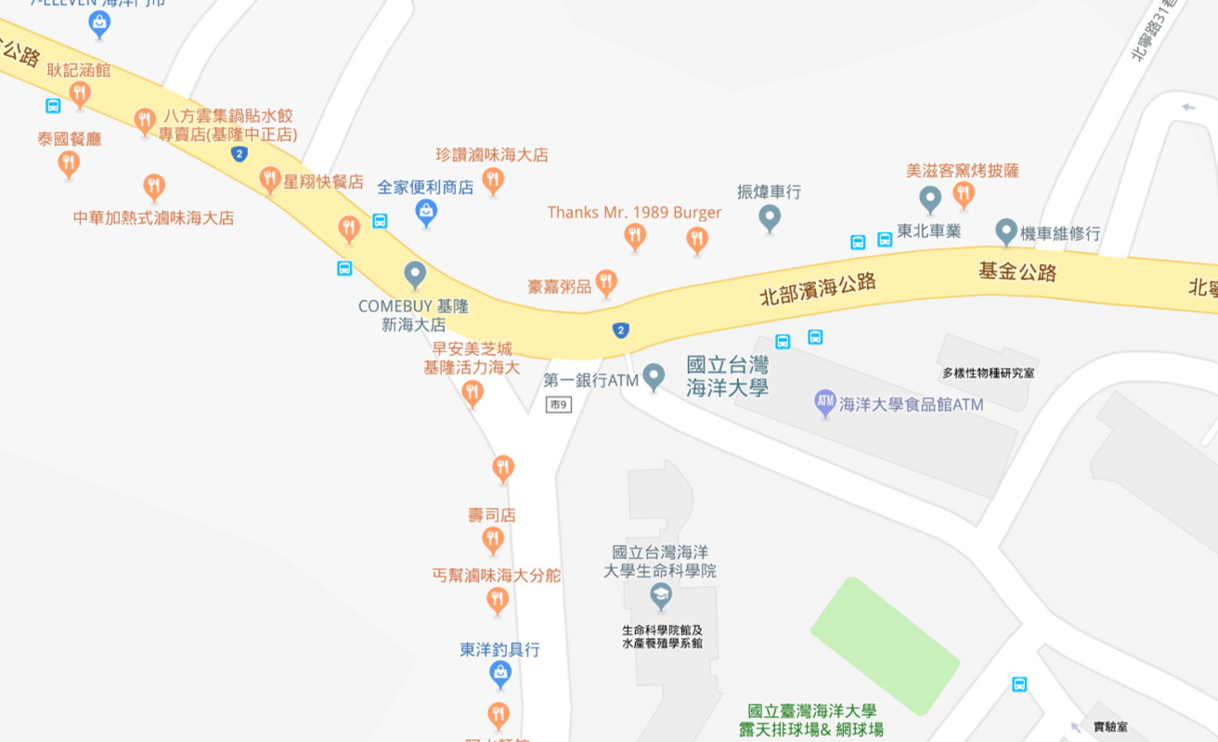
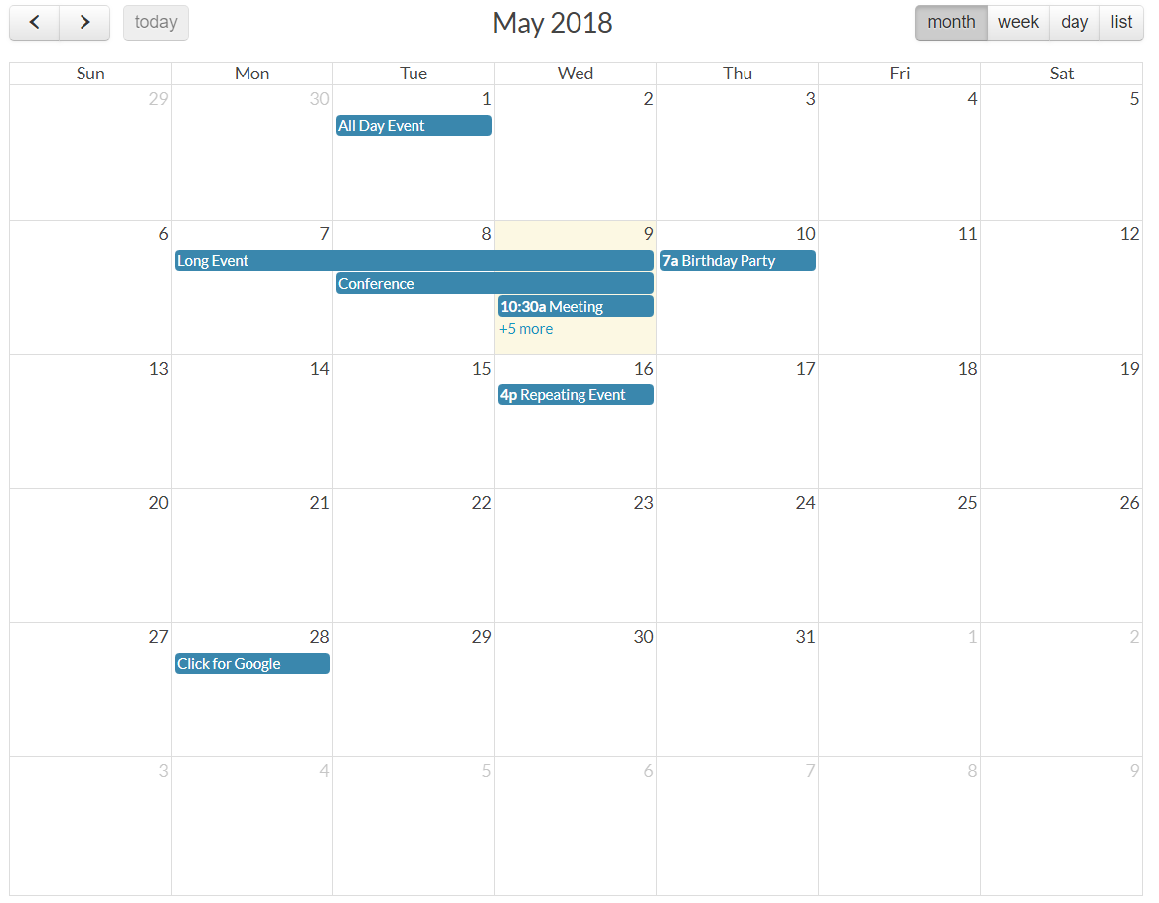
架構2 Map + Calendar
Map
Calendar

Slide 5
特色
方便的行事曆操作介面
輕鬆規劃行程時間及地點，想怎麼規劃就怎麼規劃！
可自由移動及增減行程，就是愛任性！
Google Map 視覺化
將行事曆上的行程繪製到Google Map，只需要按下一個按鈕！
點選行程列表中任一行程，即可跳至該行程並顯示詳細內容，厲害！

Slide 6
技術
HTML
CSS
Javascript
Jquery
FullCalendar
Google Maps Javascript API

Slide 7
分工
成員 | 分工情形
許翔淋 | FullCalendar、前後端整合、期中簡報製作
柯翊偉 | Google Maps Javascript API、UI設計、期末簡報製作

Slide 8
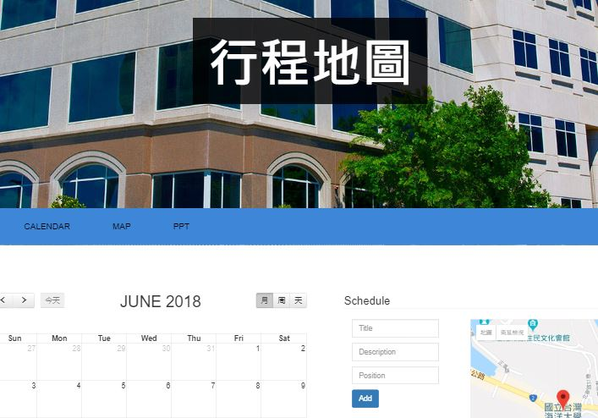
專案demo
前往連結↓
https://isr10132.github.io/TripMap/

